Slide 1



(Tiết 3 + 4)

Slide 2
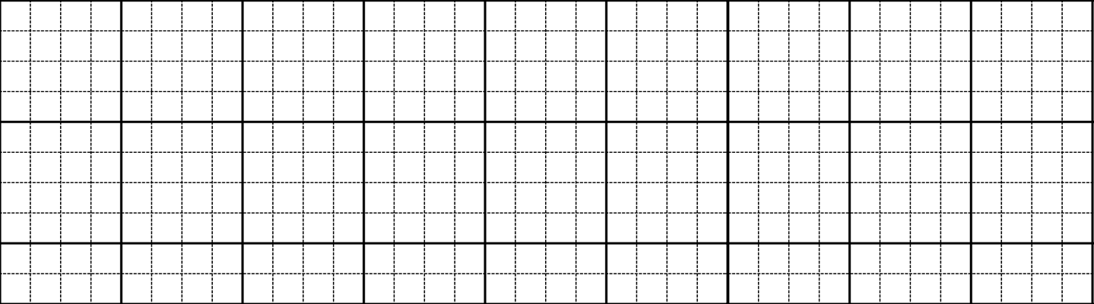

5
Chọn từ ngữ để hoàn thiện câu và viết câu vào vở
đi lại
xoạc
đứng dậy
xoạc
Khi học múa, em phải tập ( ... ) chân.
Khi hǌ múa, em ↨hải tập xĲc chân.
K
V/5
Notes:
GV cho hs chọn từ. HS chọn vào từ nào thì GV nhấp vào từ đó. Nhấp đúng từ ‘hãnh diện” thì nó sẽ di chuyển về chỗ trống. Sau đó enter là câu mẫu viết vở sẽ xuất hiện

Slide 3
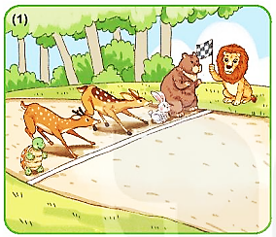
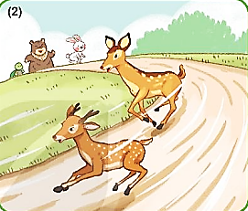
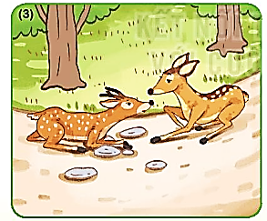

6
Quan sát tranh và kể lại câu chuyện Giải thưởng tình bạn
Nai và hoẵng tham dự (…)
Cả hai luôn (…)
Bỗng nhiên (…)
Nai và hoẵng về đích (…)

Slide 4

7
Nghe viết
Nai và hoẵng về đích cuối cùng. Nhưng cả hai đều được tặng giải thưởng.
Kết thúc câu có dấu gì?
Những chữ nào được viết hoa? Vì sao?
Khi viết chữ đầu đoạn, ta lưu ý gì?
Đoạn văn này có mấy câu?

Slide 5

Nghe viết
Nai và hƋng ωϙ đíε cuĒ cùng.
Nǖưng
cả hai Αϛu đưϑ Ǉặng giải κưŋg.
V/6

Slide 6
8
Chọn vần phù hợp thay cho ô vuông
'
'
a. ươc hay ươt ?
b đi
n suối
r đuổi
.
b. inh hay in ?
t tức
̀
v dự
đội h

Slide 7
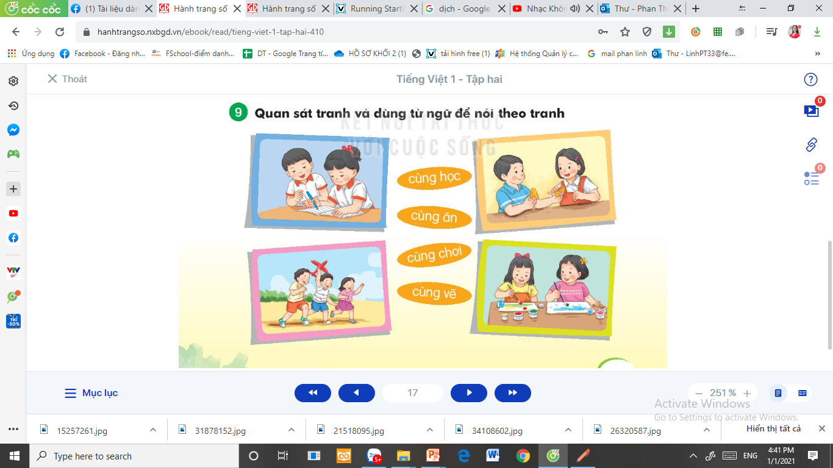
9
Quan sát tranh và dùng từ ngữ để nói theo tranh
2
1
cùng học
cùng ăn
3
4
cùng chơi
cùng vẽ

Slide 8



